Slide 1
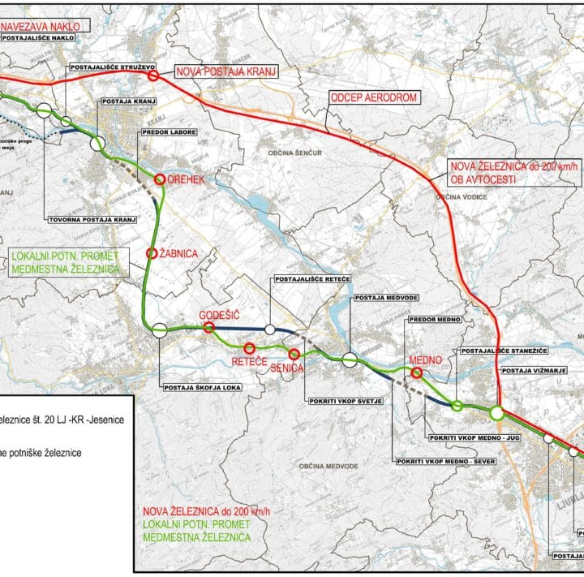

CI OPŽ – Občanom in okolju prijazna železnica
Tiskovna konferenca
Medvode, 6.11.2024

Slide 2

Odziv civilne družbe na predlog DPN
CI OPŽ je bila organizirana spontano, kot odziv državljanov na „predlog DPN za nadgradnjo železniške proge Ljubljana – Kranj/Naklo z okoljskim poročilom“
Predlogu DPN nasprotuje vsaj 2.060 državljanov iz lokalnih naselij ob obstoječi železnici na odseku med Stanežičami in Struževim. Ljudje se ne strinjajo z obsežnimi infrastrukturnimi posegi v lokalno območje, saj bodo ti prinesli le trajne (nepovratne) negativne vplive
CI OPŽ se zavzema, da obstoječi tir železniške proge št.20, med Ljubljano in Kranjem/Naklim postane primestna železnica
CI OPŽ podaja pobudo, da se za nadgradnjo železniške infrastrukture ponovno preučijo in preverijo možnosti ter predlogi variant za umestitev proge za mednarodni potniški promet za hitrosti do 200 km/h in transportni – tovorni železniški promet do 120 km/h, v koridorju ob AC Ljubljana – Jesenice – d.m.
Predlagane rešitve v DPN bodo bistveno poslabšale življenjske pogoje na celotnem obravnavanem območju - povečan tranzit tovornih vlakov – do 180 tovornih vlakov / dan!!! (skozi ali v bližini gosto poseljenih območij)
DPN predvideva samo en tir med Kranjem in Naklim – zakaj potem dvotirnost?

Slide 3
Postopek predloga DPN ni skladen s sprejeto zakonodajo oz. predpisi
Predlagatelj je izvedel postopek DPN brez vključevanja javnosti
DPN ni skladen z direktivami: 92/43/EGS, 2000/60/ES, 2001/42/ES, 2002/49/ES, 2009/147/ES in 2011/92/EU
DPN zanemarja bistveno zahtevo Uredbe 2024/1679 (25. odstavek preambule) po temeljnem principu multimodalnosti
DPN se ne sklicuje na kvalificirane strokovne ocene vplivov na okolje in vode (ZV in ZVO)
Nadgradnja v koridorju obstoječega tira v DPN zavaja, saj predlaga rešitve ki segajo izven koridorja in se nanašajo samo na del obstoječe proge št. 20 (DPN obravnava odsek LJ-KR/Naklo, od KR-Jesenice/d.m. pa NE
DPN z Okoljskim poročilom je bil dan v javno obravnavo kljub opredelitvi Zavoda RS za varstvo narave, da je Okoljsko poročilo „neustrezno“ in mnenju, da „ni pripravljeno za razgrnitev“
V študiji niso podane smernice NIJZ, niti smernice ARSO
Resolucija o nacionalnem programu razvoja prometa v RS do leta 2030 ni usklajena s politiko EU in novo Uredbo EU – 2022/1679 z dne 13. 06. 2024

Slide 4
Dejstva predloga DPN
1.
Okoljski vpliv ni bil vključen v analizo stroškov-koristi ter ni bil upoštevan kot dejavnik pri izbiri izbranih novih tras v elaboratu optimizacij, ki segajo izven koridorja proge št. 20
Predlog DPN ni povezan z DPN za ljubljansko železniško vozlišče, ki rešuje tranzitni promet mimo Ljubljane v smeri Koper – Jesenice, hkrati pa omogoča potniški promet na relacijah Koper – Ljubljana, Jesenice – Ljubljana
DPN ne rešuje celotnega poteka proge med Ljubljano in Jesenicami. Potek proge od Naklega do Jesenic še ni znan. Dokler ne bo znana celotna trasa je načrtovanje samo enega dela nesmisleno, kajti lahko pride do situacije, ko trase med Naklom in Jesenicami ne bo mogoče določiti. Projekti morajo biti izvedeni za celotno traso Ljubljana Jesenice!
Potrebno bo ločiti hitre železniške proge namenjene predvsem tranzitu in primestni železniški promet, ki mora potekati blizu ali skozi naselja, medtem ko mora biti tranzit speljan ob že degradiranem območju avtocest. Le na tak način bo mogoče dosegati višje potovalne hitrosti vlakov.
Študija vplivov na podtalnico in na možnosti onesnaženja je pomanjkljiva: obravnavana samo možnost onesnaženja z oglikovodiki (nafto in bencini), ne obravnava možnosti onesnaženja s snovmi, ki so topljive v vodi, kar pomeni trajno uničenje podtalnice.
Notes:
V RS je trenutno le še 884 m2 njivskih površin na prebivalca od potrebnih cca 3.000 m2 za zagotovitev potrebnih količin hrane
DPN ne vključuje celovite presoje škodljivih vplivov na prebivalstvo in zdravje ljudi
ni bila pripravljena demografska študija vplivov na prebivalce ob obstoječi železnici in predlagani novi trasi
neprimerna dodatna obremenitev in umestitev povečanega železniškega tovornega tranzita ob zdajšnji železnici in celo novih koridorjih (iz 70 na najmanj 150 tovornih vlakov/dan) v gosto naseljenih urbanih naseljih, tveganje za nesreče in trajno onesnaženje ter neznosni pogoji za življenje ob tovorni železnici na dolgi rok
trajna degradacija in uničenje zdravega bivanjskega okolja (cestni podvozi, protihrupna zaščita skozi naselja z betonskimi tuneli višine 4 m, prekinitve obstoječih povezav med naselji in infrastrukture, izvedba tunelov in vkopov v gramozu, nove trase trajno uničijo VVO, vire pitne vode in krajino Sorškega polja – rezervni vir pitne vode za širše regionalno območje)
negativne emisije – hrup/šum, povečano hupanje (samo v Medvodah do 800 piskov dnevno = MIN 1 pisk na 1,8 min), podvojene vibracije, EM sevanje, ni predvidena zaščita stanovanjskih objektov pred blodečimi tokovi
v času gradnje opozorilo – nastanek škodljivih vplivov na zdravje (MIN 58 mesecev oz. 1.800 dni) – prašni delci, hrup, nevarnost gradbene mehanizacije na lokalnih cestah, dnevne motnje in obremenitve prebivalcev pri dnevnih opravilih, povzročanje zastojev v prometu!!!
dvojno povečanje tovornega prometa pomeni tudi večje tveganje za nesreče (razlitje nevarnih tekočin in naftnih derivatov, eksplozije nevarnega tovora na trasi skozi gosto poseljeno območje)
tuneli, vkopi, visoke protihrupne ograje – vpliv tudi na spremembo mikroklime Savske doline vključno z vplivom na Ljubljansko kotlino in dodatna obremenitev s CO2 izpusti

Slide 5
Dejstva predloga DPN
2.
Predlagana trasa bo velik poseg v rezervoar pitne vode na Sorškem polju, saj lahko izdelava pokritega vkopa močno spremeni tokove podtalnice. Ogrozi lahko tudi sedanja črpališča pitne vode za občino Medvode; Svetje I in Svetje II.
Podtalnica Sorškega polja je dolgoročno pomemben vir vode za napajanje mesta Ljubljana.
V študiji (geologov in hidrologov) vplivov na okolje opozorilo: „V času izgradnje velika možnost kalnosti vode vodnjakov na Svetju, kar pomeni, da bo oskrba z vodo v času gradnje vkopa onemogočena“
Prestavitev železniške postaje izven naselja Reteče bo močno oddaljila postajo prebivalcem Reteč, zahtevala bo poseg v gozdne površine in s tem povečala prevetrenost in povzročila večjo vetrno erozijo kmetijskih površin
Na zgolj 33 km DPN predstavlja poseg na 314 ha zemljišč in nepovratno uničuje 133 ha najboljših kmetijskih površin, kar po oceni DPN pomeni zaprtje 22 kmečkih gospodarstev
Zagotovitev nadomestnih habitatov DPN ne predvideva – zavrnjena je zahteva MKGP po nadomeščanju najboljših kmetijskih zemljišč z razlago, da ZKZ nima izrecne pravne podlage. Torej je v javnosti predstavljen projekt, ki je v opreki s sprejeto slovensko zakonodajo?

Slide 6
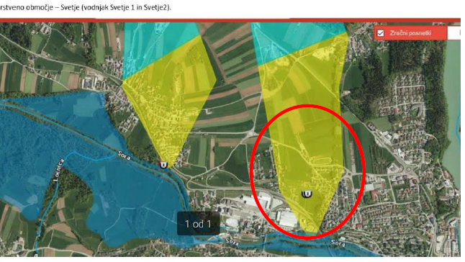

Slide 7
Dejstva predloga DPN
3.
DPN predvideva samo en tir med Kranjem in Naklim – zakaj potem dvotirnost?
Zaradi konfiguracije trase ne bo mogoče dosegati ciljnih hitrosti (potniški promet do 160 km/h, tovorni do 100 km/h), kar ni v skladu s TSI kvalifikacijo prog med 120 do 200 km/h P4 in F2, Profil GB
Z vsemi deviacijami od sedanjega koridorja, DPN pomeni velika odstopanja od sedanje trase, kar tudi močno podraži investicijo. Izgradnja hitre železniške proge ob AC bi zmanjšala stroške gradnje, ker bi potekala v velikem delu po nenaseljenem terenu. Potovanje se bo skrajšalo za 54 sekund pri sedanjih povprečnih zamudah 4 -5 minute na progi Jesenice – Ljubljana.
Z vsemi posegi se potovalni čas med Kranjem in Ljubljano skrajša le za nekaj minut, kar pa ne upravičuje tako velikega posega v prostor in tveganja povezana z oskrbo s pitno vodo
Za doseganje 10-15 minutnega takta primestnega prometa ni potrebno izvajati tako velikih posegov v prostor, temveč se to da doseči z manjšimi nadgradnjami v koridorju obstoječe trase. to lahko dosežemo z bistveno manjšimi stroški z izgradnjo delne dvotirne proge oz. z manjšimi nadgradnjami v koridorju obstoječe trase
Predlagana trasa izven koridorja proge št. 20 je krajša le za 865 m od obstoječe stare trase od Vižmarij do Kranja, ter po ocenah investitorja dražja za 120 mio EUR. Glede na slabe ocene vrednosti investicij projektantov železnic v Sloveniji, lahko pričakujemo najmanj 200 mio EUR ali vsaj 100 % podražitve. Dokaz obstoječi razpisi istega ministrstva.

Slide 8
Odgovori MNVP na pripombe/predloge/vprašanja javnosti na „Predlog DPN za nadgradnjo železniške proge na odseku Ljubljana-Kranj/Naklo”
Datum objave: 10. 6. 2024 (pred počitnicami in letnimi dopusti)
Rok prijave javnosti: 30. 8. 2024 do 23.59
Gradivo je bilo objavljeno na spletnem portalu GOV.SI in v prostorih občin: MOL, Občine Medvode, Občine Škofja Loka, MOK, Občine Naklo in MNVP
Rok za proučitev pripomb/predlogov javnosti in izdajo stališča: MNVP poda v roku 30 dni po končani javni razgrnitvi (vir: nadgranja_zelezniske_proge_Ljubljana_Kranj_povzetek_za_javnost.pdf)
Na seji Komisije za lokalno samoupravo in regionalni razvoj, Državnega Sveta RS, dne 07. 10. 2024 predstavniki MNVP in MI pojasnili, da so na predlog DPN prejeli več kot 300 pripomb, ki jih proučujejo z več kot 100 strokovnjaki (zunanjimi sodelavci). Stališče bo MNVP pripravilo v roku 60 dni.
4.11.2024 – odgovorov ŠE ni.

Slide 9
Obravnava problematike nadgradnje železniške infrastrukture na trasi Ljubljana - Kranj / Naklo
Državni svet Republike Slovenije, Komisija za lokalno samoupravo in regionalni razvoj je dne 7. 10. 2024 sprejela naslednji
Sklep
„Komisija za lokalno samoupravo in regionalni razvoj predlaga, da pripravljavci Predloga državnega prostorskega načrta za nadgradnjo železniške proge Ljubljana–Kranj/Naklo z okoljskim poročilom v okviru pisnega odziva na pripombe in predloge Civilne iniciative Okolju prijazen tir in Civilne iniciative Občanom in okolju prijazna železnica ter Mestne občine Ljubljana proučijo in v čim večji meri upoštevajo njihove utemeljene predloge oz. jasno argumentirajo njihovo morebitno zavrnitev.“
Vir: poročilo komisije št. 326-03-2/2024/8 in 326-03-2/2024/5 z dne 11. 10. 2024

Slide 10
Problematika železniškega prometa mesta Ljubljana

Slide 11
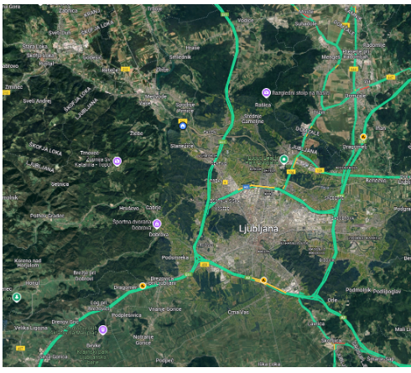
SEDANJI POTEK AC

Slide 12
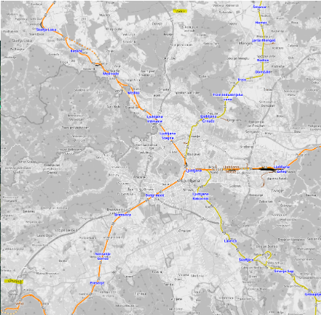
SEDANJI POTEK ŽELEZNICE

Slide 13
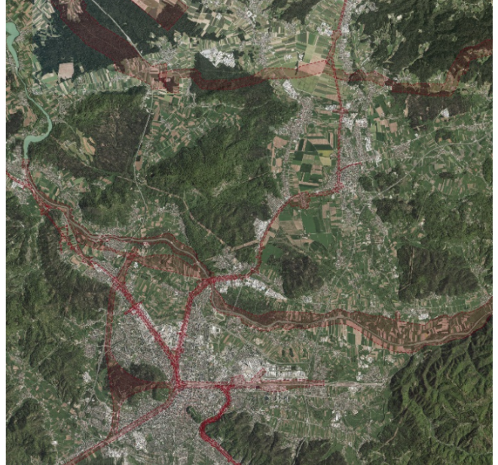
DPN LJUBLJANSKO ŽELEZNIŠKO VOZLIŠČE – V PRIPRAVI

Slide 14
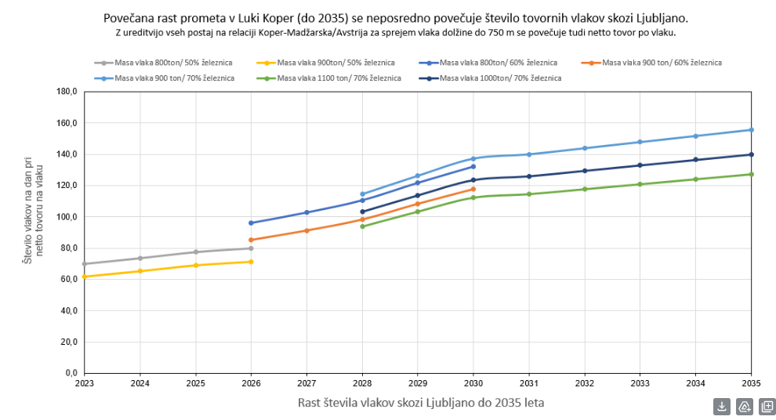
Notes:
Število vlakov se sicer zmanjšuje zaradi večjega sprejema netto mase. Ne pozabite ob netto masi npr. 1.200 ton je teža vagonov okoli 800 ton tako da dobimo 2.000 ton skupne vlečne sile. 2.000 ton mase za eno kompozicijo je EU standard za lokomotive z vlečno silo 30 ton.
Vse to velja, če bodo postaje po Sloveniji imele dolžino med krtatnicami med 900 do 800 m, da se tovorni vlak lahko ustavi na postaji in če bo klanec pei Postojsnkih vratih zmanjšan na 7 promil, da ena lokomotiva z vlečno silo 30 ton zmore premagati upor in strmino z vlakom 1.100 ton.
Zato v izračunu upoštevam izključno 1.100 ton.
Upoštevanje mase na en vlak z 1.200 tonami je teoretično možno samo v praksi se maksimalna izkoriščenost doseže tam od 80 do 85 %.
1.200 ton krat 0,85 je 1.020 ton, kar pomeni da bo dejansko število vlakov povečano kakor kaže diagram.
Upoštevano je leto 2026, ko mora biti drugi tir v enojni izvedbi narejen (največja natega železničarjev drugi tir z enotirno izvedbo!!!) in potem, ko bo izvedena dvotirna proga po novi trasi drugega tira leta 2030.
Število tovornih vlakov skozi Ljubljano v letu 2035 se bo iz sedanjih 65 povečalo najmanj na 140 vlakov na dan.

Slide 15
Predlogi rešitev CI OPŽ

Slide 16


Slide 17
Cilj : približati javni železniški promet ljudem in razbremeniti cestni promet
OBSTOJEČA TRASA POSTANE PRIMESTNA ŽELEZNICA ZA LOKALNI PROMET
Z ustrezno posodobitvijo se obstoječi železniški tir Ljubljana – Medvode – Škofja Loka – Kranj/Naklo, glede na dejanske potrebe po uporabi javnega prevoza lokalnega prebivalstva, ohrani na isti trasi in nameni za potrebe primestne železnice za lokalni potniški promet.
Posodobitev in nadgradnja bo zagotovila izven nivojske prehode na obstoječi trasi, da se zagotovi varnost vseh udeležencev v prometu, ne samo železnici.
Z izgradnjo dodatnih postajališč ob obstoječem tiru se zagotovi boljša dostopnost lokalnim uporabnikom do javnega železniškega prometa (Ladja-Senica, Godešič, Žabnica, Seničica, Medno, Stanežiče…).
Zagotavljanje 10 minutnega prometnega takta se lahko doseže z izgradnjo delne dvotirnosti oz. izgradnjo delnih odsekov dvotirne proge (npr. odsek Škofja Loka – Kranj, ter drugje).
Potnikom bo omogočena bolj varna in zanesljiva uporaba javnega železniškega potniškega prometa
Prebivalcem ob progi se bodo bistveno izboljšali pogoji bivanja in zmanjšali škodljivi vplivi na njihovo zdravje (hrup, emisije PM delcev). Večje bo splošno zadovoljstvo ljudi.

Slide 18
Trasa železnice v koridorju ob AC
Preusmeriti tovorni tranzitni in mednarodni hitri potniški železniški promet za hitrosti do 200 km/h ali višje, na staro-novo traso v koridorju ob AC Ljubljana-Kranj-Jesenice
Umestitev trase ob že degradirano območje, na že večinoma odkupljenih zemljiščih, rezerviranih za hitro železnico. Tako NE ODPIRAMO novih degradiranih območij, temveč izkoristimo že obstoječe koridorje tako ob avtocesti, kot ob obstoječi železnici.
Trasa ob AC se kategorizira po TSI v prometno kodo P4 za potniški promet in da zanesljivo zagotavlja varnost pri tovornem prometu po F2 prometni kodi s profilom GB, ki ga lahko brez težav zagotovimo
Na trasi ob AC se zagotovi multimodalnost prometnih točk, skupaj s strateškimi vozlišči – tako za mednarodni potniški, kot transportni – tovorni promet (letališče)
Gradnja ob AC pomeni novo gradnjo (izven prometa), kar finančno optimizira investicijo, hkrati pa v času gradnje zagotavlja nemoten potniški promet po obstoječem tiru. Dnevnim migrantom (okoli 23.000 oseb) zmanjšamo zamude za okoli 45 minut, v obdobju najmanj pet let za čas gradnje.
Pobude CI OPŽ v sodelovanju z AAG zagotavljajo ohranitev in zaščito vseh vodnih virov, kmetijskih površin, kulturne in arheološke dediščine ter zdravja ljudi.

Slide 19
Predlog, ki ga vzporedno razvija
Ministrstvo za infrastrukturo

Slide 20
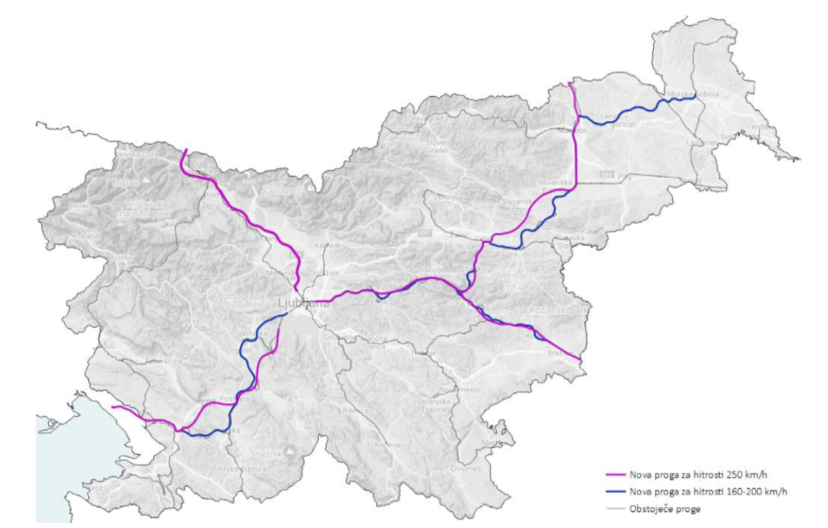
Predlog, ki ga vzporedno razvija Ministrstvo za infrastrukturo
Dve povezavi preko Gorenjske: (1) Stara proga hitrost do 160 km/h in (2) nova ob avtocesti hitrost do 200 km/h.
Avtorji avtorji: Dejan Jurkovič, Darko Megla (MI) POMEMBEN JE datum maj 2023 in junij 2024
Vsi projekti so zasnovani na temelju betonske logike, čim več betona, tem bolj za nas.
Niso predstavljeni problemi nivojskih prehodov (pravilnik iz leta 2022 ima prehode na 2km ne glede na Vas ali mesto!),
ni vključena moderna tehnologija vodenja
vlakov, ni projektirana transportna
zmogljivost proge na osnovi voznih redov.
Nikjer ni logike multimodalnosti, če pa je že kje poimenovana, je predstavljena v popačeni obliki,
niso izvedeni modeli transportne logistike (npr. postaja v Škofji loki letno 1 mio potnikov- le kje jih bodo dobili???),
vsiljujejo se nedomišljene železniške povezave, ki nimajo osnove ne s številom prebivalstvom, ne z mednarodnim potniškim ali tovornim prometom.
Projektanti nerazvojno in namerno uveljavljajo Slovenijo kot osamljen otok v tehnološkem razvoju Evrope, ki ima napajalni sistem z enosmernim tokom (Edison),
izgleda, da projektanti ne vedo,
da obstoja celo izmenični tok.

Slide 21
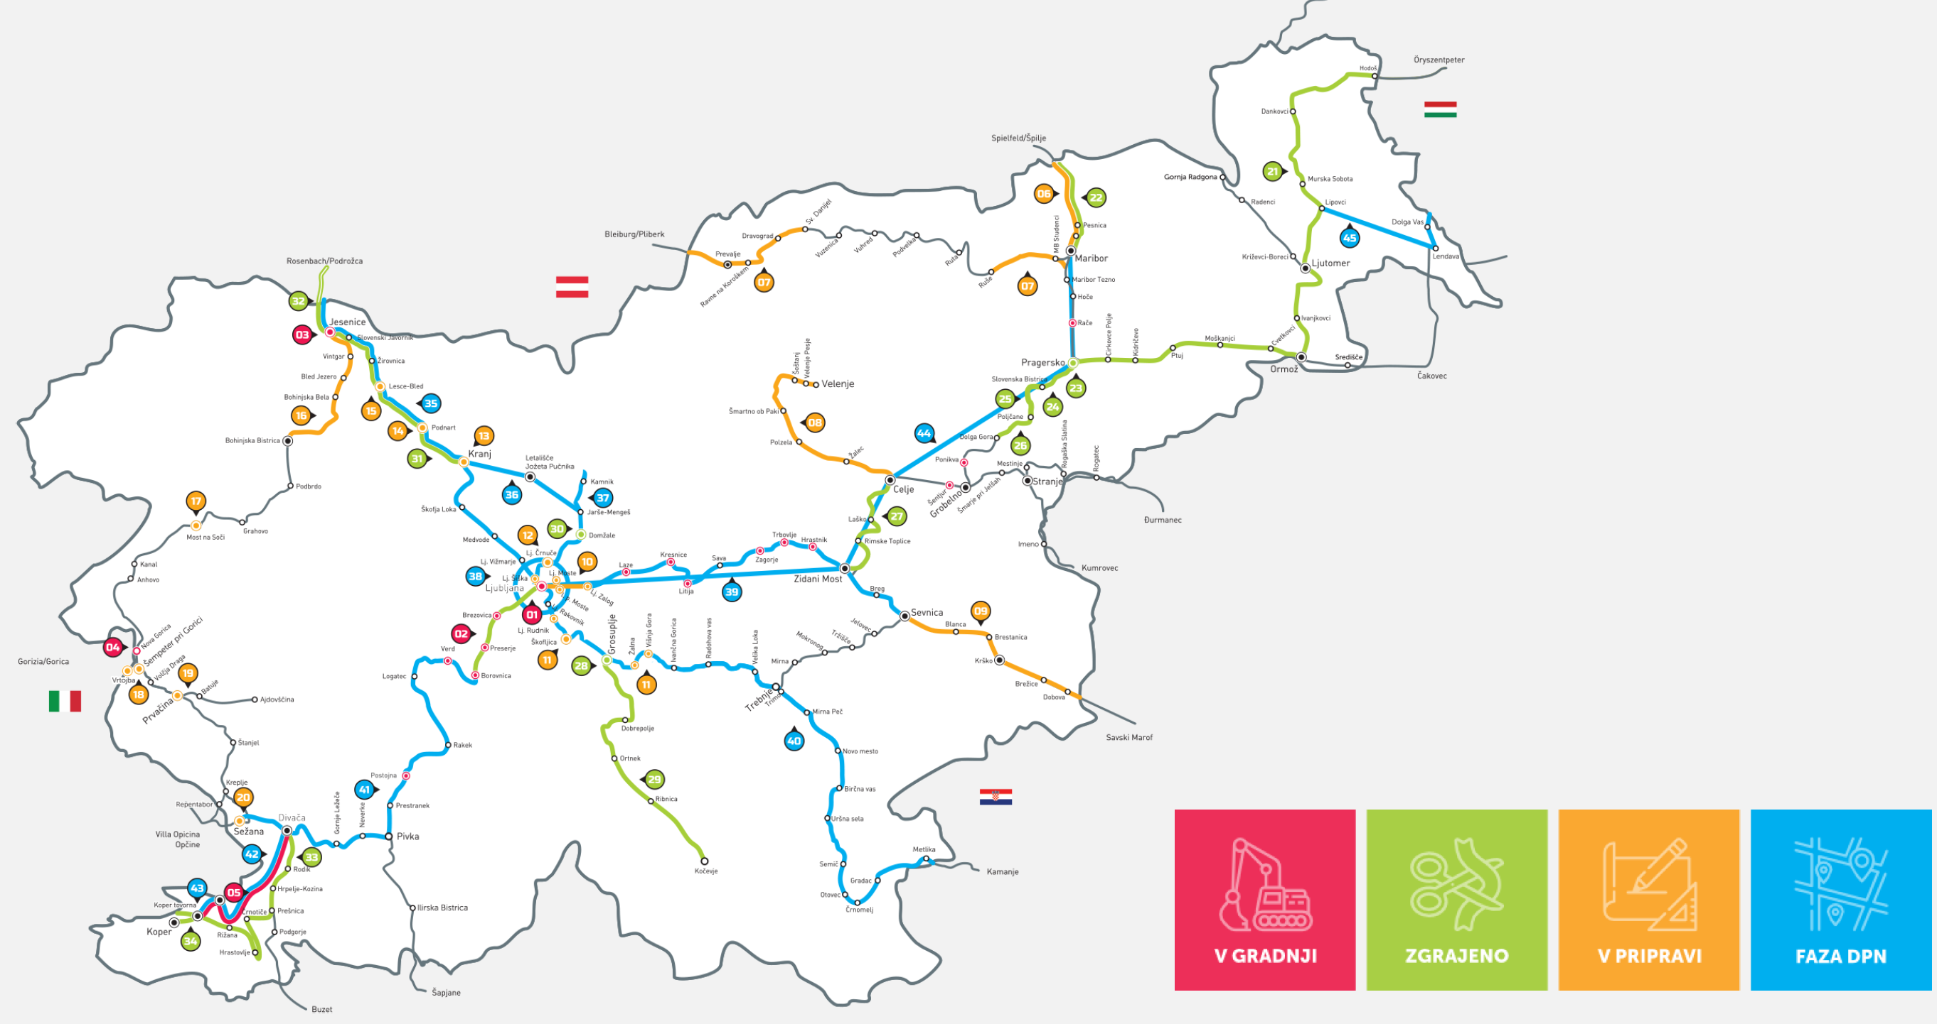
Uradna verzija MI, načrtovalca: DEJAN JURKOVIČ in DARKO MEGLA z dne junij 2024
Dve povezavi preko Gorenjske: (1) Stara obnovljena proga hitrost do 160 km/h in
(2) nova mimo Brnika preko Kamnika hitrost do 80 km/h.
Izjemen dokaz shizofrenije pri projektiranju,
V letu 2024 imamo DPN za dve progi po Gorenjski,
nato pa do leta 2050 še eno progo ob avtocesti,
kot „strokovno“ razumevanje multimodalnosti, kot
dokaz „strokovnosti“ pri zmanjševanju števila prebivalcev.
Gorenjska bo imela v letu 2050
tri železnice na razdalji med njimi tja do 20 km,
eno do 250 km/h eno do 160 km/h in še eno
za kolesarje preko Kamnika do 80 km/h.
Istočasno pa SŽ niso sposobne uveljaviti primeren vozni red, LPP je 2024 uvedel na progi Domžale Ljubljana še dodatno progo, vse za zeleni prehod !!!
Lahko se vprašamo, ali ministrica čisto dobro ne ve,
kaj delajo njeni podrejeni ali pa ne razume, kako se delajo norca iz našega javnega denarja, zato da bomo porabili denar na neekonomsko upravičenih projektih. Možno pa je, da smo prišli tako
daleč, da se državni aparat s privatnimi projektanti in DRI dela iz nas državljanov norca do bridkega konca.
Predlogi rešitev CI OPŽ

Slide 22
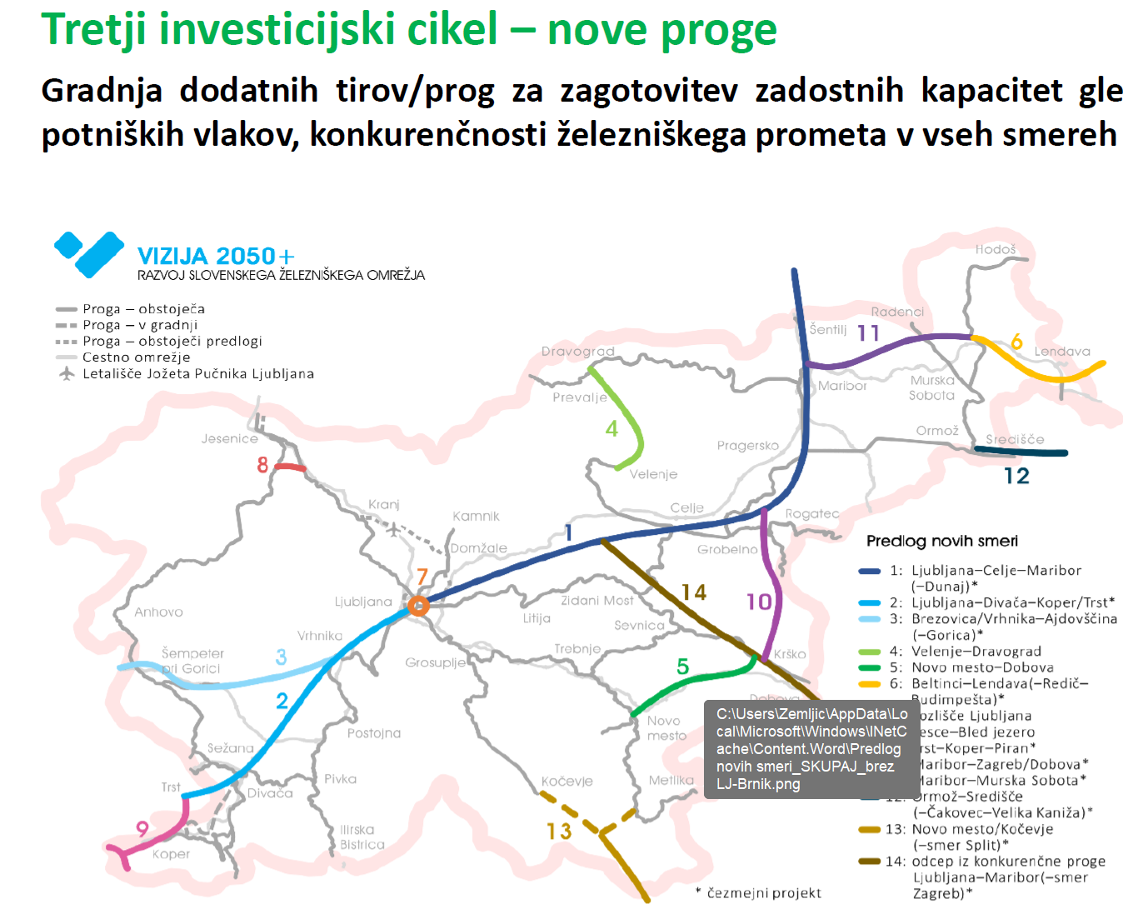
Dokaz vizija za leto 2050, MI, načrtovalca: DEJAN JURKOVIČ in DARKO MEGLA z dne junij 2024
Tri železniške povezave preko Gorenjske: (1) Stara obnovljena proga hitrost do 160 km/h in
(2) nova mimo Brnika preko Kamnika hitrost do 80 km/h in (3) nova hitra proga ob AC za hitrost do 200 km/h.
Plan predstavlja projekt dveh prog različnega hitrostnega profila (Škofja loka do 160 km/h, Kamnik do 80 km/h).
Projektno logično in ekonomsko upravičeno bi bilo,
da imamo obe progi z enakim hitrostnim profilom do 120 km/h in obe brez nivojskih križanj.
Z traso Jesenice-Ljubljana ob AC zagotavljamo kakovostno dvotirno progo skladno s TSIs zahtevami, to pa je prometna koda P4 oz. F2 in GB profil
za hitrost do 200 km/h.
Zato je sedaj edino upravičeno graditi novo progo ob AC izven prometa, stari progi uporabljati do polnega zagona hitre proge.
Obnova prog Ljubljana-Kranj-Naklo in Ljubljana-Kamnik-Naklo se izvede po izgradnji hitre proge.
Progi bi imeli delno dvotirnost zato, da se zagotovi 10-minutni takt ob jutranjih in popoldanskih konicah.

Slide 23
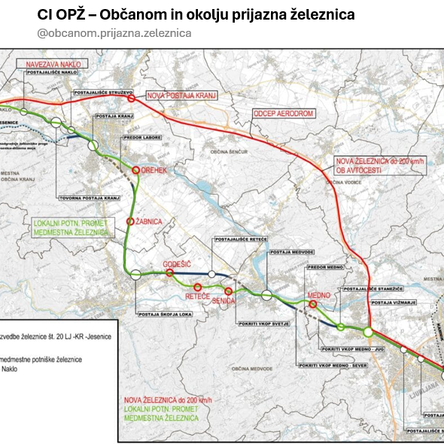
Dodatna vprašanja?
Zaključna misel:
»Graditi prihodnost pomeni graditi odgovorno.
S premišljenim umeščanjem sodobne infrastrukture ob degradirana območja avtocest, se varuje naše zdravje, pitno vodo, kmetijska zemljišča in naravno okolje, pri čemer naselja ohranjamo za življenje.«
Hvala za udeležbo in pozornost.

